Slide 1
Array e Stringhe
Linguaggio C

Slide 2
Una Frase… un insieme di caratteri
Che cosa è una frase?
È un insieme di caratteri
Come la rappresento?
Un insieme, di tante variabili carattere?
Una variabile, insieme di caratteri?

Slide 3
Gli Array… insiemi di variabili dello stesso tipo
Se una stringa è un insieme di caratteri, questi caratteri vanno tenuti insieme in qualche modo ovvero attraverso un «contenitore» di variabili
Un «contenitore» di variabili è definito «array»
Il concetto di array è legato a quello di vettore matematico
In matematica, un vettore è una entità costituita da componenti tutte appartenenti allo stesso dominio (numeri interi, numeri Reali, ecc..), quindi è una variabile che contiene una collezione di elementi omogenei
Anche in un linguaggio di programmazione è possibile definire una variabile con una struttura «speciale», denominata array.

Slide 4

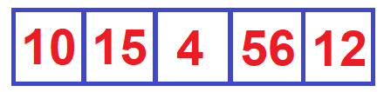
Gli Array… variabili strutturate
Nel linguaggio C, come nel caso matematico, un array è una variabile «contenitore» caratterizzata da:
Una dimensione (il numero massimo di componenti del vettore)
Elementi tutti dello stesso tipo (le componenti appartengono tutte allo stesso dominio)
Array di Caratteri
Array di Interi

Slide 5
Gli Array

Slide 6
Gli Array (2)
Gli elementi di un array sono normali variabili:
Si possono usare espressioni come indici:

Slide 7
Un semplice esempio: Array di Interi
Scriviamo un semplice programma che consente di:
Leggere da input 5 numeri interi arbitrari;
Memorizzare questi numeri in un array che chiameremo «v»;
Stampare il valore della somma di tutti gli elementi contenuti in «v».
Con queste macro-operazioni si osserva:
Come si inseriscono gli elementi in un array (scrittura dei dati nell’array)
Come si accede agli elementi contenuti nell’array (lettura dei dati dell’array)

Slide 8
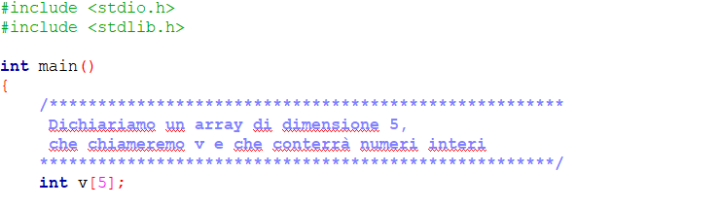
Dichiarazione di un Array di Interi

Slide 9
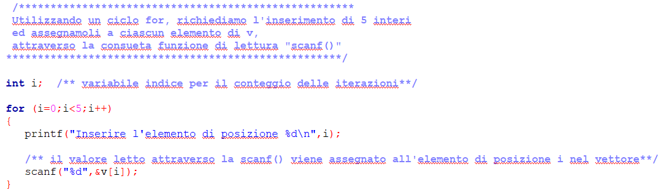
Caricamento degli Elementi in un Array (Scrittura)

Slide 10
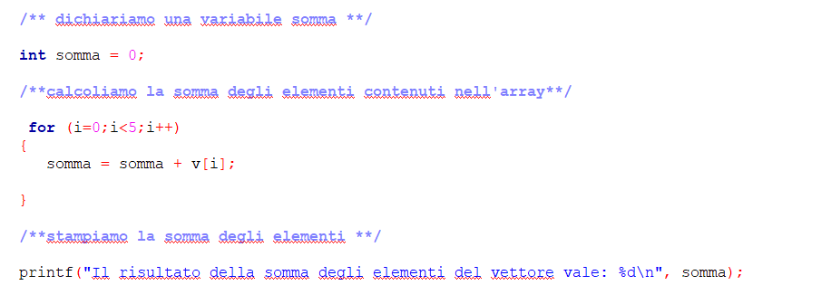
Accesso agli Elementi di un Array (Lettura)
L’accesso ad un elemento di un array si effettua indicando
il nome della variabile array, seguita da una coppia di parentesi quadre
tra le quali si inserisce l’indice di posizione dell’elemento desiderato

Slide 11
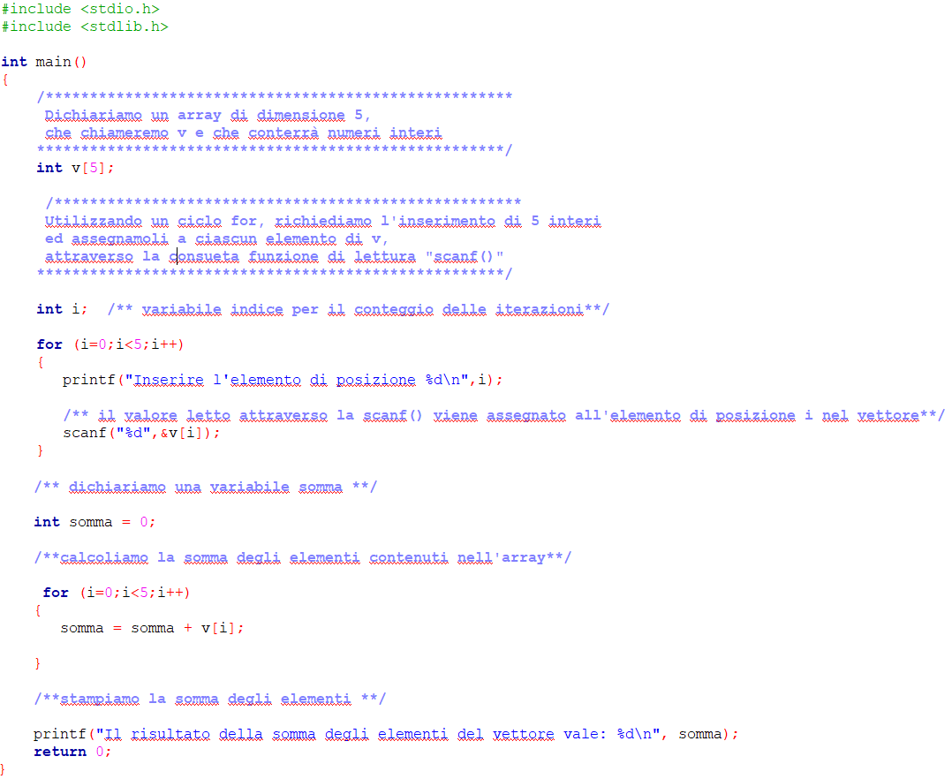
La funzione completa

Slide 12
Altri modi di «inizializzare» un array
Sintassi compatta:
Se la lunghezza dell’array è omessa, gli inizializzatori la determinano:

Slide 13
Operazioni sugli Array
Si opera sui singoli elementi, uno per volta
Non è possibile operare sull’intero array, agendo su tutti gli elementi simultaneamente

Slide 14
… Array di Caratteri: le Stringhe
Array di caratteri: spesso chiamati stringhe
Quando rappresentano “caratteri da leggersi in fila”
Dichiarazione + inizializzazione di una stringa:
char stringa [] = “ gatto”;
Tutte le stringhe (a differenza degli array numerici) terminano con un carattere speciale denominato carattere nullo ‘\0’;
Quindi, la stringa «gatto» ha una lunghezza (dimensione) pari a 6 e non a 5 (5 caratteri «utili» della parola + 1 carattere di terminazione)
Dichiarazione equivalente:
char stringa [] ={‘g’,’a’,’t’,’t’,’o’,’\0’};
g
a
t
t
o
/0

Slide 15
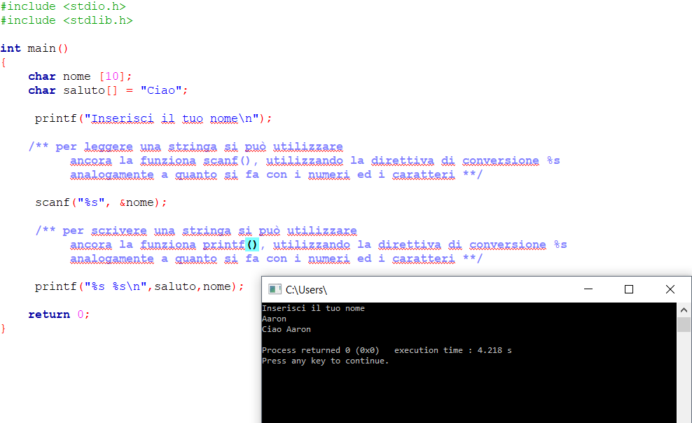
Esempio con le stringhe: Inserisci il tuo nome

Slide 16
Stringhe e caratteri
Qual è la differenza tra 'x' e "x"?
'x' è una costante di tipo char, rappresentata in memoria da un intero
"x" è una stringa costante, rappresentata in memoria da un array che contiene i caratteri: 'x' e '\0‘
ATTENZIONE
Le stringhe non sono propriamente un tipo di dato (non sono un tipo base o primitivo!)
Non hanno operatori nativi, ma una serie di funzioni nella libreria standard che permettono di manipolarle

Slide 17
Alcune operazioni sulle stringhe
Per lavorare con le stringhe, il linguaggio C mette a disposizione dell’utente un insieme di funzioni
Tali funzioni (copia, ricerca di caratteri, estrazione di sottostringhe, ad esempio) sono accessibili attraverso l’inclusione della libreria «string.h»

Slide 18
Operazioni su stringhe

Slide 19
Particolarità delle stringhe
Il nome dell’array rappresenta l’indirizzo del suo primo elemento, perciò quando ci si vuole riferire all’intero array nella «scanf()»non si mette il simbolo &!
scanf("%s", stringa);
Questa scanf legge in input i caratteri fino a quando trova il carattere “blank” (lo spazio), o l’invio;
Perciò se nel buffer si trova una stringa “troppo lunga”, essa è memorizzata oltre la fine dell’array !!! Ed è un errore grave !!!

